Slide 1
Revenge of the Samurai
Von Philip Ellmauthaler, Jonas Eder und Florian Hafner

Slide 2
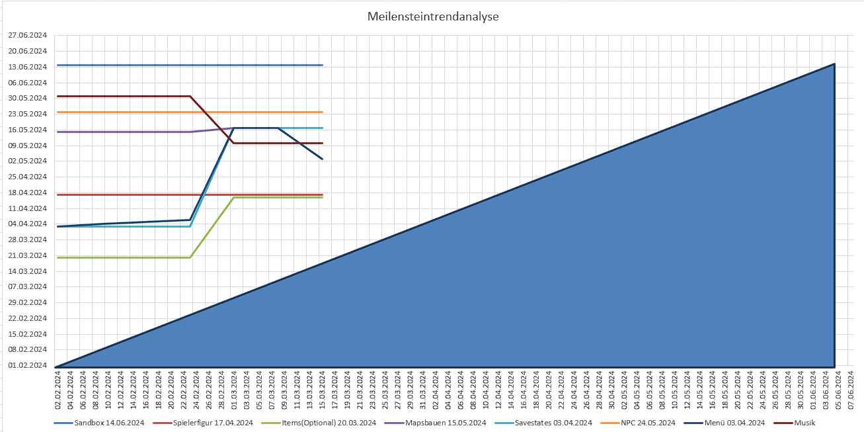
Meilensteintrendanalyse

